Slide 1
Анализ участия в региональном конкурсе
«Лучшие сельские учреждения культуры, находящиеся на территории кемеровской области-Кузбасса
Бехтенева Наталья Юрьевна, главный библиотекарь
отдела прогнозирования и развития библиотечного дела
Кемерово, 2024 год

Slide 2
Указ Президента РФ от 8 июля 2012 года №1062 «О мерах государственной поддержки муниципальных учреждений культуры, находящихся на территориях сельских поселений, и их работников»
Государственная программа РФ «Развитие культуры», утвержденная постановлением Правительства РФ №317 от 15.04.2014г.
Соглашение между Министерством культуры РФ и Министерством культуры и национальной политики Кузбасса о предоставлении субсидии из федерального бюджета бюджету субъекта РФ на поддержку отрасли культуры

Slide 3
Министерство культуры и национальной политики Кузбасса
https://mincult-kuzbass.ru/

Slide 4
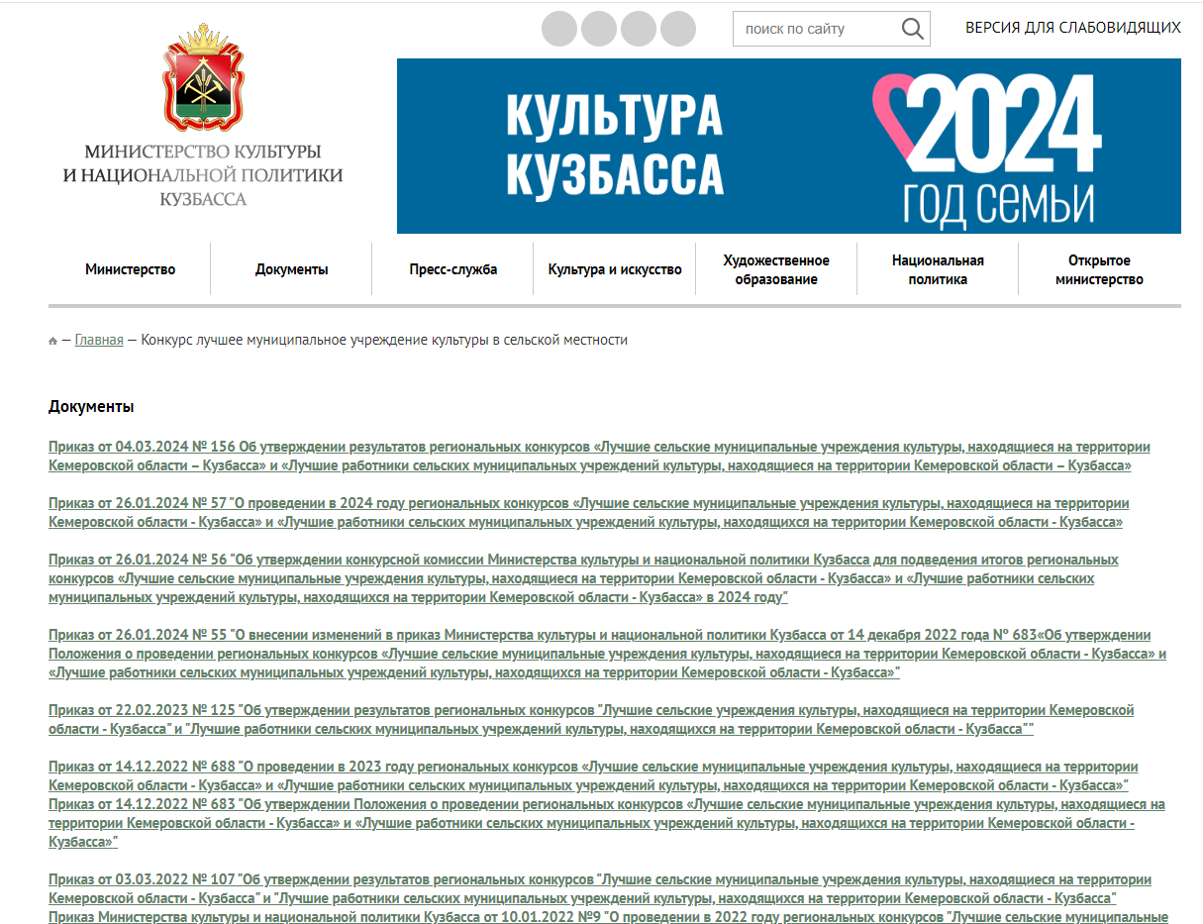
https://mincult-kuzbass.ru/

Slide 7
Количество библиотек-участниц конкурса
«Лучшие сельские муниципальные учреждения культуры, находящиеся на территории Кемеровской области-Кузбасса»
(за последние 5 лет)
2020 | 2021 | 2022 | 2023 | 2024
14 | 13 | 12 | 9 | 9

Slide 8
Количество библиотекарей, принявших участие в конкурсе «Лучшие работники сельских муниципальных учреждений культуры, находящихся на территории Кемеровской области-Кузбасса» (за последние 5 лет)
2020 | 2021 | 2022 | 2023 | 2024
11 | 6 | 12 | 8 | 10

Slide 9
Рейтинг
Территория | Количество библиотекарей, принявших участие в конкурсе |  | Территория | Количество библиотекарей, победивших в конкурсе
Кемеровский | 5 |  | Кемеровский | 5
Юргинский | 5 |  | Юргинский | 4
Гурьевский | 4 |  | Беловский | 3
Беловский | 4 |  | Л-Кузнецкий | 3
Л-Кузнецкий | 4 |  | Промышленновский | 3
Прокопьевский | 4 |  | Гурьевский | 2
Ижморский | 3 |  | Тяжинский | 2
Промышленновский | 3 |  | Яшкинский | 2
Тяжинский | 3 |  | Ижморский | 1
Яйский | 3 |  | Прокопьевский | 1
Яшкинский | 2 |  | Чебулинский | 1
Крапивинский | 1 |  | Крапивинский | 0
Мариинский | 1 |  | Мариинский | 0
Новокузнецкий | 1 |  | Новокузнецкий | 0
Таштагольский | 1 |  | Таштагольский | 0
Тисульский | 1 |  | Тисульский | 0
Топкинский | 1 |  | Топкинский | 0
Чебулинский | 1 |  | Яйский | 0

Slide 10
Рейтинг
Территория | Количество библиотек, принявших участие в конкурсе |  | Территория | Количество библиотек, победивших в конкурсе
Беловский | 5 |  | Кемеровский | 5
Кемеровский | 5 |  | Юргинский | 3
Л-Кузнецкий | 5 |  | Гурьевский | 2
Яшкинский | 5 |  | Л-Кузнецкий | 2
Гурьевский | 4 |  | Мариинский | 2
Прокопьевский | 4 |  | Чебулинский | 2
Промышленновский | 4 |  | Яшкинский | 2
Тяжинский | 4 |  | Беловский | 1
Чебулинский | 4 |  | Промышленновский | 1
Юргинский | 4 |  | Ижморский | 0
Ижморский | 3 |  | Крапивинский | 0
Мариинский | 3 |  | Новокузнецкий | 0
Новокузнецкий | 2 |  | Прокопьевский | 0
Топкинский | 2 |  | Таштагольский | 0
Крапивинский | 1 |  | Тисульский | 0
Тисульский | 1 |  | Топкинский | 0
Яйский | 1 |  | Тяжинский | 0
Таштагольский | 0 |  | Яйский | 0

Slide 15
Денежное поощрение
Муниципальное учреждение культуры – 100 тыс. рублей
Работник муниципального учреждения – 50 тыс. рублей

Slide 16
Получившие денежное поощрение муниципальное учреждение культуры, находящееся на территории сельского поселения, и работник такого муниципального учреждения имеют право повторно участвовать в соответствующем конкурсе не ранее чем через 5 лет
п. 2(в) Указа Президента РФ от 8 июля 2012 года №1062 «О мерах государственной поддержки муниципальных учреждений культуры, находящихся на территориях сельских поселений, и их работников»

Slide 17
Спасибо за внимание!
Раб. тел. 8 (3842) 44-18-68
E-mail: modellib42@mail.ru

